Slide 1

Ghiandole, cellule, organi e ormoni sessuali femminili
Piccolo glossario per conoscere, in modo sintetico, la funzione che rivestono questi elementi nel corpo umano, fondamentali per la vita sessuale,
per la riproduzione e per la stessa sopravvivenza
Prof. Francesco Cannizzaro – Specialista in Pedagogia, Bioetica e Sessuologia

Slide 2
Ghiandole, cellule, organi e ormoni sessuali femminili
INDICE
Ipotalamo
Ipofisi
Ormoni femminili
Estrogeni
Gonadotropine
Progesterone
Inibina
Vulva
Vagina
Utero
Endometrio
Tube di Falloppio
Ovaie
Ovulazione
Cellule tecali
Cellule della granulosa
Mestruazioni
Fecondazione
Cellule aploidi e diploidi
Processi di meiosi e mitosi
La riproduzione
Sviluppo embrione – feto
Mammelle

Slide 3
Ghiandole, cellule, organi e ormoni sessuali femminili
L’ipotalamo
L'ipotalamo è l'importante struttura dell'encefalo che prende posto appena sotto il talamo e che dirige l'attività dell'ipofisi, una ghiandola endocrina maggiore fondamentale alla vita e al benessere dell'essere umano.
Connesso alla formazione reticolare del tronco encefalico e all'amigdala, l'ipotalamo prende parte al mantenimento dell'omeostasi corporea, attraverso per esempio la regolazione della temperatura corporea o del senso di sazietà, e al rilascio di ormoni destinati a coinvolgere l'ipofisi.
L'ipotalamo è un concentrato di nuclei nervosi, i quali gli conferiscono una varietà di funzioni, compresi un ruolo nel cosiddetto sistema limbico e un ruolo da ghiandola endocrina maggiore.
L'ipotalamo, quindi, appartiene tanto al sistema nervoso centrale, quanto al sistema endocrino; per l'esattezza, i neurologi lo descrivono come l'organo di connessione tra il sistema nervoso e il sistema endocrino.

Slide 4
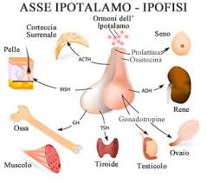
Ghiandole, cellule, organi e ormoni sessuali femminili

Slide 5
Ghiandole, cellule, organi e ormoni sessuali femminili
L’ipofisi
L’ipofisi è la ghiandola del sistema endocrino che dialoga più strettamente con l’ipotalamo. Il fatto che essa produca ormoni che guidano l’attività di quasi tutte le altre ghiandole, la rende, secondo alcuni, la più importante fra le ghiandole endocrine dell’organismo.
Essa è situata alla base del cranio, nella fossa ipofisaria della sella turcica dell’osso sfenoide e si divide in tre parti, denominate lobi.
Il lobo posteriore è chiamato neuro-ipofisi ed è costituito da fibre nervose che derivano dai neuroni dell’ipotalamo.
Il lobo l’anteriore è costituito da cellule che secernono ormoni ed è denominato adeno-ipofisi, riceve stimoli dall’ipotalamo, ma in questo caso si tratta di molecole o mediatori trasportati dal sangue, attraverso una rete di vasi dedicati, definita circolo portale dell’ipofisi o ipofisario, e il lobo intermedio dell’ipofisi.

Slide 6
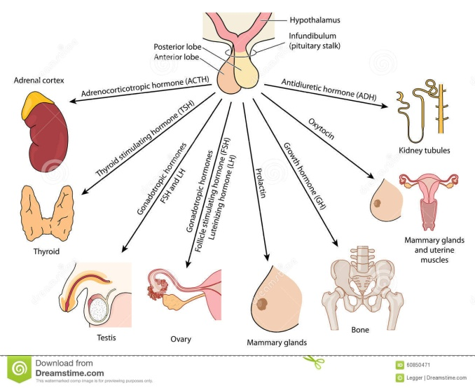
Ghiandole, cellule, organi e ormoni sessuali femminili

Slide 7
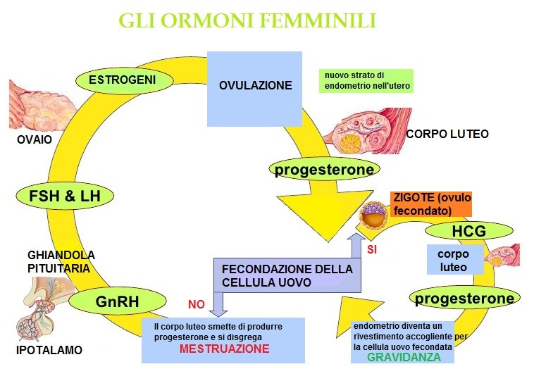
Ghiandole, cellule, organi e ormoni sessuali femminili

Slide 8
Ghiandole, cellule, organi e ormoni sessuali femminili
Gli estrogeni (1)
Sono i principali ormoni sessuali femminili, responsabili dello sviluppo dei caratteri sessuali primari e secondari, come il seno, l’allargamento del bacino, l’accumulo di tessuto adiposo nei punti “giusti”, ma anche l’aumento del desiderio.
La produzione di estrogeni avviene principalmente ad opera dei follicoli ovarici e della placenta, e in quantità minore da altri organi come il fegato e le ghiandole surrenali (quest’ultima è l’unica fonte che si mantiene dopo la menopausa); è regolata durante l’ovulazione dagli ormoni FSH e LH, di cui parleremo in seguito.
Durante il ciclo mestruale, i livelli di estrogeni raggiungono il loro picco dopo la fine della mestruazione, vengono prodotti dal follicolo dominante e a loro volta inducono il picco di LH che provoca l’ovulazione.
La loro funzione è quella di far accumulare sangue e sostanze nutritive lungo la parete uterina per creare un ambiente favorevole all’impianto di un’eventuale ovulo fecondato.
Inoltre, per agevolare l’attività degli spermatozoi e favorire il concepimento, stimolano la produzione del cosiddetto muco cervicale fertile, fluido e viscoso, e inducono una leggera dilatazione del collo dell’utero.

Slide 9
Ghiandole, cellule, organi e ormoni sessuali femminili
Gli estrogeni (2)
Ci sono tantissime altre funzioni svolte dagli estrogeni per garantire il buon funzionamento del corpo femminile: mantengono in salute l’apparato genitale evitando l’atrofizzazione della mucosa e la conseguente secchezza vaginale poiché fanno aumentare la vascolarizzazione delle mucose e la produzione di collagene, sostanza che da tonicità e salute al tessuto che ricopre l’interno dei genitali.
Letteralmente “trofismo” significa nutrimento, gli estrogeni grazie a collagene e sostanze veicolate della vascolarizzazione locale nutrono la mucosa, e questo implica anche una buona capacita di lubrificazione della parete vaginale.
Contribuiscono anche a mantenere la densità ossea e quindi uno scheletro forte e resistente, e stimolano la produzione di collagene, che rende elastici i tessuti.
Gli estrogeni naturali sono tre: l’estradiolo, prodotto dalle ovaie in età fertile, l’estriolo, prodotto dalla placenta durante la gravidanza, e l’estrone, che mantiene livelli più alti in menopausa.

Slide 10
Ghiandole, cellule, organi e ormoni sessuali femminili
Gonadotropine
La loro attività è controllata da una regione del cervello chiamata ipotalamo, attraverso un fine meccanismo regolatorio che si avvale di sostanze ormonali. Tra queste, la principale è il peptide GnRH (Gonadotropin-Releasing Hormone), che favorisce la liberazione di gonadotropine.
Le gonadotropine sono una famiglia di tre ormoni la cui funzione è quella di stimolare l’attività delle gonadi, cioè degli organi riproduttivi (sia femminili che maschili): vediamo quali sono.
All’inizio del ciclo mestruale l’ipofisi (una piccola ghiandola che regola gli ormoni in tutto il corpo), attiva la secrezione dell’ormone follicolo-stimolante o FSH (Follicle Stimulating Hormone), la cui funzione è appunto quella di stimolare l’attività dei follicoli, ovvero delle cavità all’interno delle ovaie in cui si sviluppano le cellule uovo.
Quando il follicolo dominante rilascia l’ovulo maturo e pronto ad essere fecondato, gli altri rilasciano delle sostanze in grado di ridurre progressivamente la produzione di FSH (feedback negativo) e si ritirano.
Intorno alla metà del ciclo entra in gioco l’ormone luteinizzante o LH (Luteinizing Hormone), che porta all’ovulazione vera e propria: il picco di ormone LH induce la rottura del follicolo e il rilascio dell’ovulo maturo, che attraversa la tuba di Falloppio per arrivare nella cavità uterina.
Qui vive circa 12-24 ore, in attesa di un eventuale fecondazione. Dopodiché, il follicolo collassa e si trasforma in corpo luteo, una ghiandola “temporanea” che rilascia altri ormoni fino al momento della luteolisi, la sua autodistruzione.
Tra le gonadotropine c’è anche l’ormone corionico o HCG (Human chorionic gonadotropin), la cui produzione si attiva grazie a particolari cellule della placenta solo in caso di gravidanza e serve essenzialmente allo sviluppo dell’embrione.

Slide 11
Ghiandole, cellule, organi e ormoni sessuali femminili
Funzione delle Gonadotropine nella donna
ORMONE FOLLICOLO STIMOLANTE (FSH) | ORMONE LUTEINIZZANTE (LH)
Questa gonadotropina induce la maturazione dei follicoli ovarici, che altro non sono che cellule uovo circondate da cellule follicolari. Durante il periodo fertile della donna, ogni 28 giorni circa, un follicolo ovarico viene portato a maturazione. Mentre si sviluppa esso produce estrogeni, ormoni importanti per regolare la fecondità della donna. | Stimola la produzione di testosterone da parte delle cellule della teca, che viene poi prontamente convertito in estrogeni da parte delle cellule della granulosa. Entrambe queste cellule fanno parte del follicolo ovarico: lo strato più esterno è costituito da cellule della teca, quello più interno da cellule della granulosa. LH stimola inoltre l'ovulazione, cioè la liberazione dal follicolo della cellula uovo matura, che a questo punto può - almeno teoricamente - essere fecondata. Il corpo luteo residuo produrrà invece progesterone, un ormone importante per garantire l'eventuale impianto dell‘ uovo fecondato e sostenere la gravidanza.

Slide 12
Ghiandole, cellule, organi e ormoni sessuali femminili
Progesterone
Quando l’ovulazione è conclusa, il follicolo rimasto vuoto (corpo luteo) inizia a produrre il progesterone, che ha la funzione di modificare il rivestimento dell’utero per prepararlo a un’eventuale gravidanza.
In caso di concepimento e quindi gestazione in corso, la placenta produce grandi quantità di progesterone per impedire nuove ovulazioni, inibire le contrazioni dei muscoli involontari che circondano l’utero e bloccare la risposta immunitaria materna che altrimenti tratterebbe l’embrione come un corpo estraneo.
Nel corso di un normale ciclo mestruale, alti livelli di progesterone sono responsabili anche di una serie di “effetti collaterali” tra cui: iperproduzione di sebo, quindi pelle più oleosa e possibile comparsa di brufoli o punti neri, ritenzione idrica e fastidi intestinali come gonfiore, nausea, colite, stitichezza o diarrea.
La cosiddetta sindrome premestruale, cioè quell’insieme variegato di sbalzi d’umore, mal di testa, tensione al seno, stanchezza e via dicendo che si verifica nei giorni che precedono l’arrivo delle mestruazioni, è dovuta alla combinazione di alti livelli di progesterone e aumento del livello di estrogeni.

Slide 13
Ghiandole, cellule, organi e ormoni sessuali femminili
L’ormone inibina
L'inibina è un ormone glico-proteico eterodimerico secreto dalle cellule del Sertoli nei testicoli che inibisce la produzione dell'ormone follicolo-stimolante (FSH) che agisce indirettamente sullo sviluppo dei gameti maschili; nelle cellule granulose delle ovaie invece partecipa alla regolazione del ciclo mestruale.
L'Inibina-A consiste di una subunità alfa e di una subunità beta-A mentre l'Inibina-B consta di una subunità alfa e di una subunità beta-B.
In circolo è possibile riscontrare sia molecole dimeriche di Inibina A e B sia le loro subunità libere ma soltanto le prime sono biologicamente attive.
L'inibina A, riscontrabile solamente nella donna con l'arrivo del menarca, è secreta dal corpo luteo, ed ha azione di feedback negativo sulla produzione ipofisaria di FSH: l'inibina A è dunque dosabile nella fase luteale tardiva del ciclo mestruale.
L'inibina B, secreta sia nell'uomo che nella donna, ha azione maturativa sulla gonade, prodotta dalle cellule del Sertoli (uomo) e dalle cellule della granulosa (donna): nell'uomo controlla la spermatogenesi con un feedback negativo sull'FSH, mentre nella donna la capacità di maturazione di un follicolo nell'ovaio. In entrambi i casi, l'inibina B è considerata come marker di riserva follicolare (nella donna) e nella funzionalità spermatogenica nell'uomo: difatti, se l'inibina B non svolgesse azione feedback-negativa sulla produzione ipofisaria di FSH, né la maturazione dei follicoli, né la spermatogenesi sarebbero correttamente controllate poiché l'FSH ha di per sé un feedback-positivo.

Slide 14
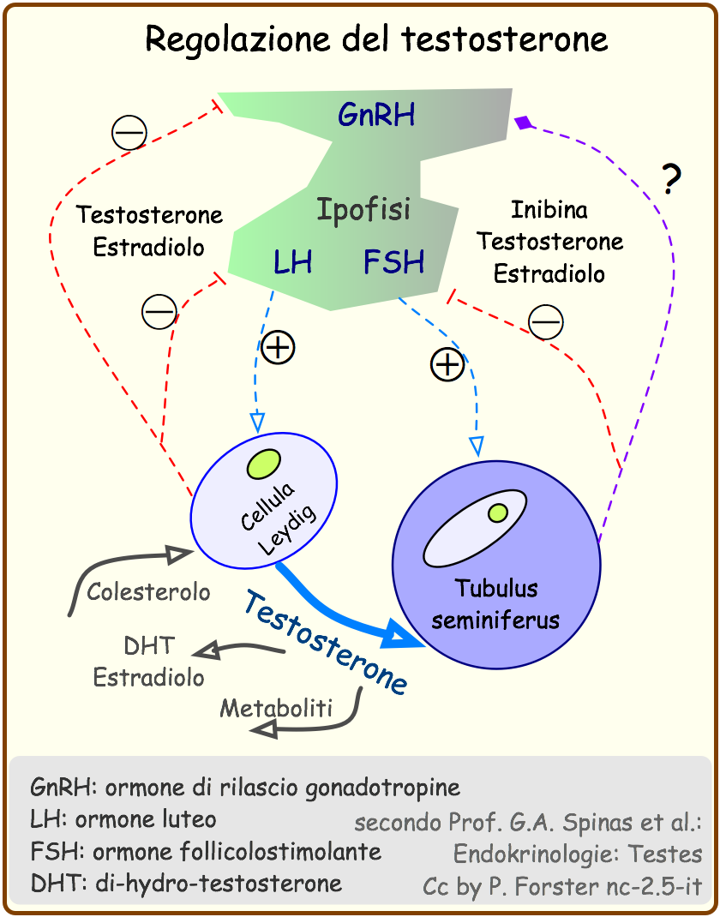
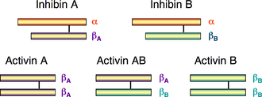
Ghiandole, cellule, organi e ormoni sessuali femminili
L’ormone inibina

Slide 15
Ghiandole, cellule, organi e ormoni sessuali femminili
La vulva
In posizione anatomica corretta, la vulva della donna è sporgente nella parte anteriore perineale, al davanti della sinfisi pubica ma risulta in parte nascosta dall'accostamento delle cosce: quando richiesto, l'esame generale dei genitali esterni femminili deve necessariamente essere eseguito a cosce divaricate.
La vulva appare come un rilievo impari mediano, di forma piriforme, che inizia a livello della parte superiore della sinfisi pubica e si estende verso il basso lungo le branche ischio-pubiche, terminando a circa 1 centimetro dall'apertura anale.
Questo rilievo, formato da un cuscinetto di cute spessa, prende il nome di monte di Venere, il quale continua in basso con due pliche cutanee pari e simmetriche dette grandi labbra o valve. Il monte di Venere e le grandi labbra sono ricoperte da uno sviluppato apparato pilifero.
Al di sotto si trovano altre due pliche cutanee interne, pari ma non sempre simmetriche e prive di apparato pilifero, più sottili, dette piccole labbra o ninfe, che si congiungono in alto in una formazione a piccolo tubercolo sporgente che è la parte ispezionabile degli organi erettili femminili, ossia corpo e glande della clitoride. Le piccole labbra sono sempre nascoste all'interno delle grandi labbra prima della pubertà.

Slide 16


Ghiandole, cellule, organi e ormoni sessuali femminili
La vulva
Con la pubertà le piccole labbra aumentano di dimensione, spesso fuoriuscendo dalle grandi labbra
Vulva rilassata Vulva eccitata

Slide 17
Ghiandole, cellule, organi e ormoni sessuali femminili
La vagina
La vagina è un canale muscolo-membranoso che, nella donna, unisce l'utero con i genitali esterni (vulva).
Appartenente all'apparato genitale femminile, la vagina ha una lunghezza di 8-10 centimetri e un orientamento leggermente obliquo, che dall'alto si dirige in basso e in avanti.
Superiormente si inserisce nel collo dell'utero, mentre inferiormente attraversa il pavimento pelvico e si apre nel vestibolo della vulva. Il termine vagina deriva dal latino vagina (letteralmente "fodero" o "guaina").
Il canale vaginale è molto distensibile; in condizioni normali è infatti collassato (appiattito in senso antero-posteriore), mentre si dilata: durante i rapporti sessuali, per accogliere il pene e ricevere lo sperma; durante il parto, per consentire il passaggio del feto e degli annessi fetali.
La vagina rappresenta quindi l'organo femminile dell'accoppiamento (organo copulatorio), ma anche una componente del canale del parto. Permette inoltre il passaggio dei fluidi mestruali.
Sebbene nel linguaggio comune i due termini vengano spesso utilizzati come sinonimi, la vagina non andrebbe confusa con la vulva; quest'ultima rappresenta infatti l'insieme dei genitali esterni femminili .
La vulva ospita anche l'orifizio vaginale, cioè l'apertura inferiore tramite la quale la vagina comunica all'esterno. Tale orifizio (detto anche introito) si colloca nel vestibolo del perineo, in posizione immediatamente posteriore al meato uretrale (apertura esterna dell'uretra).

Slide 18
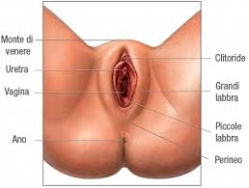
Ghiandole, cellule, organi e ormoni sessuali femminili
La vagina

Slide 19
Ghiandole, cellule, organi e ormoni sessuali femminili
L’utero
L'utero è l'organo genitale femminile che: accoglie la cellula uovo fecondata nell’endometrio e ne garantisce lo sviluppo, fornendogli tutto il nutrimento necessario durante i nove mesi della gravidanza favorisce l'espulsione del feto al momento del parto.
Per assolvere tali funzioni, l'utero va incontro a cicliche modificazioni che riflettono lo stato ormonale della donna.
L'utero di una donna adulta ha la forma di una pera rovesciata, con la parte più allargata in alto e quella più ristretta verso il basso, dove prende rapporto con la vagina.
Presenta una lunghezza media di 7-8 cm, un diametro trasverso di 4-5 cm, ed un diametro antero-posteriore di 4 cm; il peso è di 60-70 g.
Al termine della gravidanza, il volume complessivo dell'utero può aumentare fino a 100 volte rispetto a quello iniziale e, nel complesso, il suo peso raggiunge il kg.
Nella multipara, ovvero nella donna che ha avuto figli, la forma triangolare (a pera rovesciata) un po' si perde, poiché l'utero assume un aspetto più globoso.

Slide 20
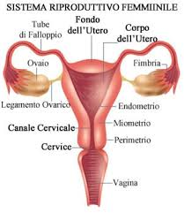
Ghiandole, cellule, organi e ormoni sessuali femminili

Slide 21
Ghiandole, cellule, organi e ormoni sessuali femminili
L’endometrio
La parete dell'utero è costituita da tre strati di tessuto, che dall'interno verso l'esterno prendono il nome di:
endometrio: tonaca mucosa che riveste internamente la cavità uterina
miometrio: tonaca muscolare, costituita da uno strato di muscolatura liscia che contribuisce per il 90% c.a. allo spessore complessivo dell'organo
perimetrio: tonaca sierosa, foglietto peritoneale che lo riveste esternamente solo nel corpo e nel fondo (manca nei lati e nella porzione sopravaginale della cervice)
Nell'utero, dal punto di vista macroscopico, si identifichino quattro diverse regioni:
corpo dell'utero: porzione superiore, più espansa e voluminosa; collo dell'utero o cervice uterina: porzione inferiore, più piccola e ristretta, lunga c.a. 3-4 cm. istmo dell'utero: strozzatura che divide corpo e collo dell'utero; fondo o base dell'utero: porzione della cavità uterina situata al di sopra della linea immaginaria che congiunge le due tube di Falloppio, rivolta verso l'avanti.
E' uno strato funzionale altamente vascolarizzato, che varia di spessore durante le varie fasi del ciclo e può fornire il letto di impianto per la blastocisti (cellula uovo fecondata). La parte più profonda costituisce il cosiddetto strato basale, molto sottile ed insensibile agli ormoni, che aderisce al miometrio sottostante.

Slide 22
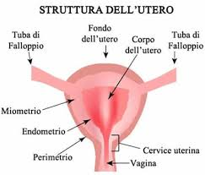
Ghiandole, cellule, organi e ormoni sessuali femminili

Slide 23
Ghiandole, cellule, organi e ormoni sessuali femminili
Tube di Falloppio
Le tube di Falloppio consentono il passaggio dell'ovulo dall'ovaio all'utero. Quando un ovocita si sviluppa all'interno dell'ovaia, è incapsulato da una sfera di cellule nota come follicolo ovarico.
Appena prima dell'ovulazione l'ovocita primario completa la meiosi e va a formare il primo corpo polare mentre l'ovocita secondario viene arrestato nella metafase della meiosi II. L'ovocita secondario viene quindi ovulato.
Il follicolo e la parete dell'ovaio si rompono, consentendo il rilascio dell'ovocita secondario. L'ovocita secondario viene catturato dall'estremità fimbriata e viaggia verso l'ampolla del tubo uterino dove viene raggiunto dallo spermatozoo, per dare luogo alla fecondazione; la meiosi II viene così completata.
L'ovulo fecondato, ora uno zigote, viaggia verso l'utero aiutato dalle ciglia e dalla muscolatura delle tube. Dopo circa cinque giorni l'embrione entra nella cavità uterina e il sesto giorno circa si va a impiantare sulla parete dell'utero.
l rilascio di un ovocita non si alterna tra le due ovaie e sembra essere casuale. Dopo aver rimosso un'ovaia, la rimanente produce un ovulo ogni mese.
Quando l'embrione si impianta nella tuba di Falloppio invece che nell'utero, si ha una gravidanza extrauterina.

Slide 24
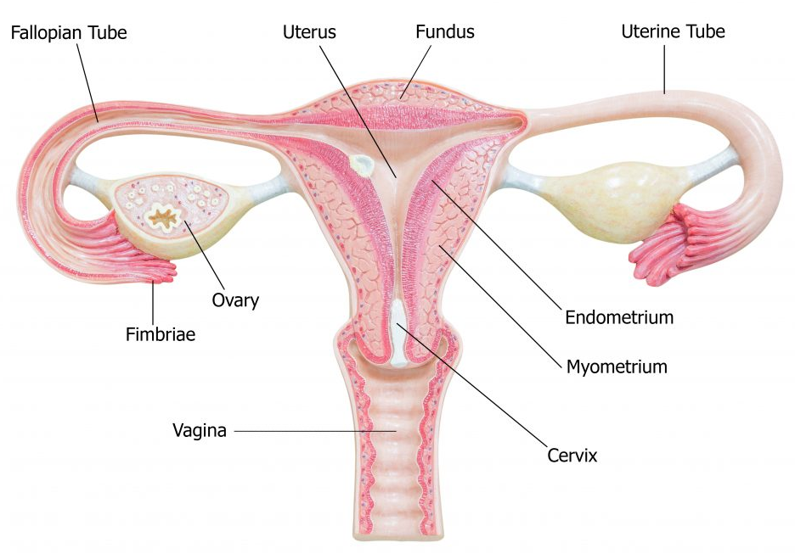
Ghiandole, cellule, organi e ormoni sessuali femminili

Slide 25
Ghiandole, cellule, organi e ormoni sessuali femminili
Le ovaie
L'ovaia è organo pieno nei mammiferi, è pari e simmetrico e ha la forma e la grandezza di una grossa mandorla. È situato ai lati dell'utero, in prossimità delle pareti laterali della pelvi femminile.
Le ovaie sono importanti sia dal punto di vista riproduttivo, in quanto producono le cellule germinali femminili o ovociti, sia dal punto di vista endocrinologico, in quanto secernono ormoni.
L'ovario è rivestito esternamente da un epitelio superficiale, il quale è fragile e sottile ma ha un'elevata capacità rigenerativa, utile in seguito alla deiscenza del follicolo; questo epitelio poggia su uno strato connettivale denso detto falsa albuginea che delimita il parenchima dell'organo.
Quest'ultimo è formato da una zona corticale periferica e da una midollare centrale. La zona corticale è caratterizzata dalla presenza di follicoli oofori in vari stadi di maturazione, e sono immersi in uno stroma di tessuto connettivo ricco di cellule fusate che partecipano alle modificazioni dei follicoli durante il ciclo ovarico.
I follicoli oofori si distinguono in: primordiali, primari, secondari, vescicolosi, maturi e atresici. La zona midollare si trova al centro dell'organo ed è costituita da tessuto connettivo lasso.
Ha un aspetto spugnoso di colore rosso, per la presenza di numerosi vasi che l'attraversano, i quali formano una sorta di tessuto erettile che riempiendosi di sangue facilita lo scoppio dei follicoli. La midollare raggiunge la superficie solo in corrispondenza dell'ilo.

Slide 26
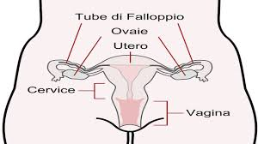
Ghiandole, cellule, organi e ormoni sessuali femminili

Slide 27
Ghiandole, cellule, organi e ormoni sessuali femminili
L’ovulazione
L'ovulazione è il momento durante il quale l'ovocita viene espulso dalle ovaie e avviene di norma attorno al quattordicesimo giorno del ciclo mestruale (cioè, mediamente, dai 16 ai 12 giorni prima dell'inizio del flusso mestruale), in corrispondenza di un picco di ormoni LH e estrogeni.
Quando il follicolo ovarico raggiunge le sue massime dimensioni provoca un rigonfiamento visibile sulla superficie dell'ovaia che prende l'aspetto di un'area avascolare, biancastra chiamata stigma.
A questo punto il follicolo è separato dalla cavità peritoneale soltanto da uno strato di cellule sottilissimo. La rottura del follicolo è provocata dall'azione di enzimi litici (plasmina, collagenasi).
La pressione del liquido contenuto nel follicolo si riduce gradatamente e perciò la rottura dello stigma non è un fenomeno esplosivo: l'ovocita, circondato da alcune cellule del cumulo ooforo (che vanno a formare la corona radiata) viene espulso lentamente dall'ovaia insieme al liquido antrale.
A questo punto le fimbrie dell'ovidotto, che nel periodo dell'ovulazione si sono avvicinate alle ovaie, catturano l'ovocita e lo spingono all'interno dell'ovidotto.
Al momento dell'ovulazione anche la membrana propria che separava la teca dalla granulosa si rompe, vascolarizzando la granulosa e formando un coagulo al centro di quel che resta del follicolo ovulato.
Oltre all'ovocita, viene rilasciato anche il liquor folliculi: uno dei suoi componenti è un ormone, la follicolina, che è responsabile in parte dell'appetito sessuale e della proliferazione cellulare.
Inizia così la trasformazione di questa struttura in corpo luteo.

Slide 28
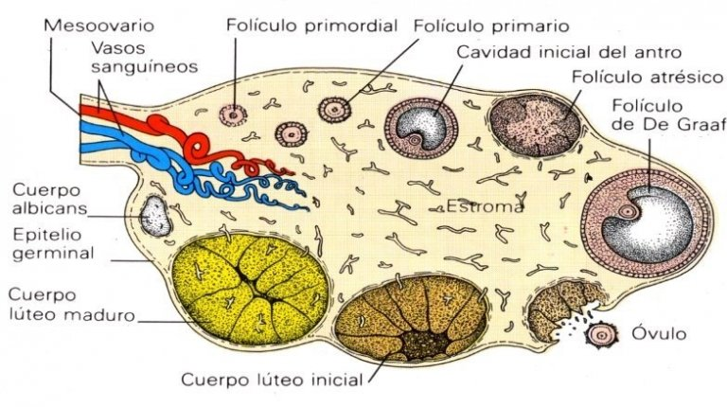
Ghiandole, cellule, organi e ormoni sessuali femminili

Slide 29
Ghiandole, cellule, organi e ormoni sessuali femminili
Le cellule tecali
La teca follicolare ha diverse funzioni durante la follicologenesi. Questi ruoli comprendono la sintesi degli androgeni, favorendo la trasduzione del segnale tra le cellule granulose e gli ovociti durante lo sviluppo, mediante l'istituzione di un sistema vascolare, fornendo sostanze nutritive e supporto al follicolo man mano che matura.
Le cellule della teca sono responsabili della produzione di androstenedione e indirettamente della produzione di 17β estradiolo, anche chiamato E2, fornendo alle cellule della granulosa androstenedione che, con l'aiuto dell'enzima aromatasi, può essere usato come substrato per questo tipo di estradiolo.
La teca follicolare e le cellule granulose aiutano a formare il corpo luteo.

Slide 30
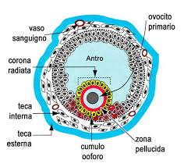
Ghiandole, cellule, organi e ormoni sessuali femminili

Slide 31
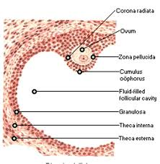
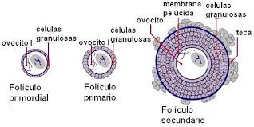
Ghiandole, cellule, organi e ormoni sessuali femminili
Le cellule della granulosa
Sono cellule ovariche somatiche contenute nella membrana basale del follicolo; esistono differenti tipi di cellule della granulosa (vicino alla membrana basale e agli strati delle teca, vicino all’antro, vicino al cumulo che circondano l’ovocita).

Slide 32
Ghiandole, cellule, organi e ormoni sessuali femminili
Le mestruazioni
L'ovaio è un organo, esclusivo della donna, deputato alla produzione e alla maturazione delle cellule riproduttrici femminili, chiamate ovociti o cellule uovo; è inoltre importante per la produzione di ormoni sessuali.
Le cellule uovo vengono prodotte esclusivamente durante la vita fetale, circondate da strutture cellulari dette follicoli; dopo la nascita, in parte regrediscono ed in parte rimangono quiescenti sino alla pubertà. Da questo momento in poi, ogni 28 giorni circa, un singolo follicolo viene portato a maturazione, grazie all'intervento degli ormoni prodotti dall'ipotalamo e dall'ipofisi (che si attivano in maniera importante proprio durante la pubertà ).
Quando la fase di sviluppo è completa, il follicolo esplode, lasciando fuoriuscire la cellula uovo (ovulazione) che a questo punto può essere, almeno teoricamente, fecondata.
Dopo la liberazione, l'ovulo percorre le tube di Falloppio per poi entrare nell'utero; se durante questo percorso vi penetra uno spermatozoo, risalito attraverso la vagina e l'utero dopo il rapporto sessuale, la cellula uovo viene fecondata ed ha inizio la gravidanza.
Se la cellula uovo non incontra spermatozoi durante il suo percorso, va incontro ad una spontanea regressione nel giro di 12-24 ore; entro una decina di giorni anche il corpo luteo cessa la produzione endocrina e regredisce, formando una piccolissima cicatrice sulla superficie ovarica.
Le modificazioni dell'endometrio non hanno più motivo di sussistere e l'alterazione dei livelli ormonali porta allo sfaldamento della sua superficie esterna, dando inizio alla mestruazione.
Il flusso mestruale non è quindi costituito esclusivamente da sangue, ma anche da proteine, acqua, muco ed altri elementi cellulari.

Slide 33
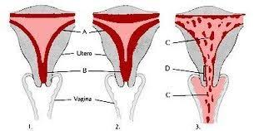
Ghiandole, cellule, organi e ormoni sessuali femminili

Slide 34
Ghiandole, cellule, organi e ormoni sessuali femminili
La fecondazione
La fecondazione consiste nell'unione dell'ovulo femminile con uno dei tanti spermatozoi maschili, per formare una cellula - lo zigote - da cui si svilupperà una nuova vita.
Ruolo degli Spermatozoi. Al culmine dell'atto sessuale, l'eiaculato maschile fuoriesce dal pene e si riversa nella parte superiore della vagina, insieme al suo carico di spermatozoi. Tali secrezioni hanno la funzione principale di favorire la motilità degli spermatozoi, assicurarne il nutrimento e la sopravvivenza all'interno dell'ambiente acido della vagina.
Dopo l'eiaculazione, gli svariati milioni di spermatozoi disponibili per la fecondazione iniziano un lungo viaggio alla ricerca della cellula uovo, annidata in una delle due tube di Falloppio (condotto che unisce l'ovaio all'utero).
Si tratta di un viaggio piuttosto impervio, tanto che la stragrande maggioranza dei gameti maschili perisce ancor prima di intravedere l'ambita meta.
Tra i primi ostacoli presenti lungo questo cammino, ricordiamo il muco cervicale, una secrezione uterina, che intrappola tra le sue maglie gli spermatozoi meno vitali, non completamente maturi o con caratteristiche morfologiche sfavorevoli.
Questo muco diventa meno ostile nei giorni a cavallo dell'ovulazione cioè nel periodo più favorevole alla fecondazione.

Slide 35
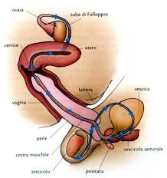
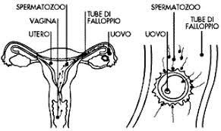
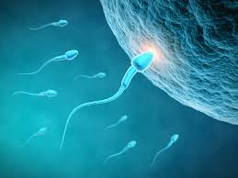
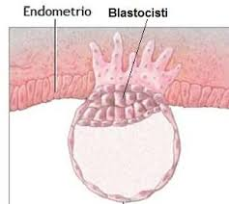
Ghiandole, cellule, organi e ormoni sessuali femminili
Accoppiamento, fecondazione, impianto dell’embrione fecondazione

Slide 36
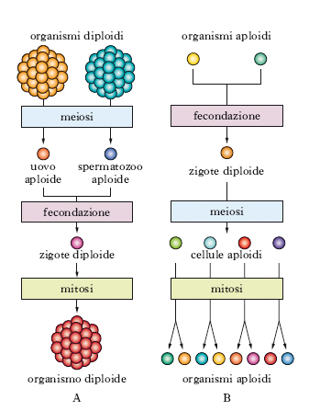
Ghiandole, cellule, organi e ormoni sessuali femminili
Cellule aploidi e diploidi
Il materiale genetico presente nelle cellule eucariotiche è organizzato in cromosomi, strutture a forma di bastoncino in cui il DNA è associato a proteine.
Nelle cellule diploidi, ogni cromosoma è presente in due copie aventi la stessa forma e le stesse dimensioni; ciascuna copia proviene da uno dei genitori.
Le cellule aploidi, invece, possiedono soltanto una copia di ogni cromosoma. Nella specie umana, la maggior parte delle cellule è diploide e possiede un corredo cromosomico pari a 46 cromosomi, corrispondente a due serie complete di 23 cromosomi (23 x 2 = 46).
Le uniche cellule aploidi del tuo corpo sono i gameti (gli spermatozoi nel maschio e le cellule uovo nella femmina), cellule speciali deputate alle riproduzione sessuata.
Le cellule destinate a diventare gameti subiscono un processo chiamato meiosi in seguito al quale il numero dei cromosomi viene ridotto a metà (nel caso della specie umana, 23).

Slide 37
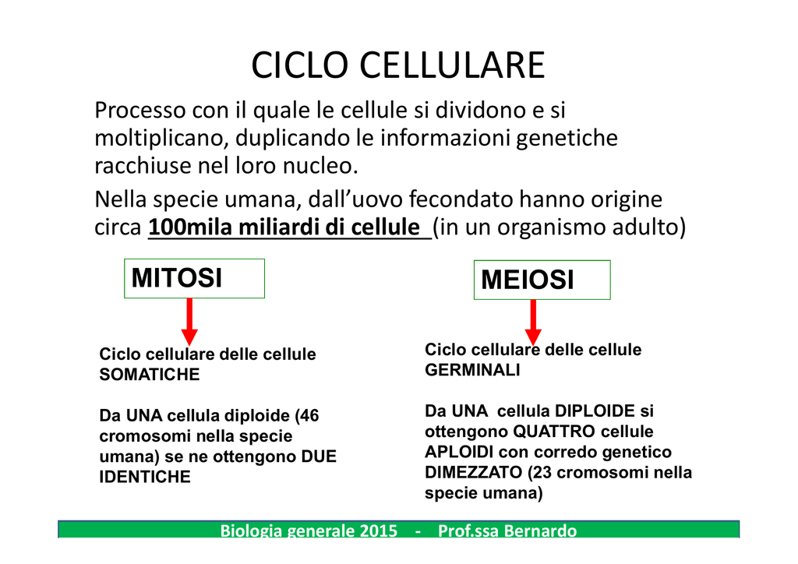
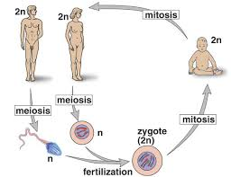
Ghiandole, cellule, organi e ormoni sessuali femminili
Processi di meiosi e mitosi

Slide 38
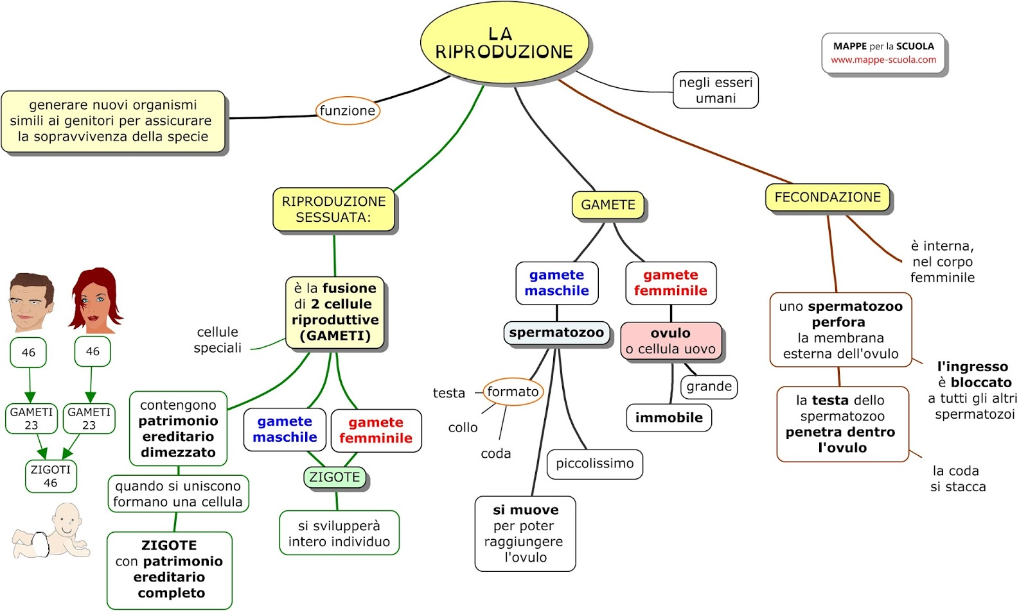
Ghiandole, cellule, organi e ormoni sessuali femminili

Slide 39
Ghiandole, cellule, organi e ormoni sessuali femminili
Fasi dello sviluppo: embrione - feto - bambino
Le fasi che l’ovulo umano fecondato attraversa per arrivare, dopo circa 40 settimane, a essere un neonato, fanno parte di un processo continuo e complesso che la scienza, convenzionalmente, suddivide in periodi.
Spartiacque tra la fase embrionale e quella fetale viene considerata l’ottava settimana di gestazione dal momento del concepimento: è il periodo in cui la forma degli arti e delle strutture facciali appare definita e l’embrione assume l’aspetto caratteristico della specie.
L’embrione è definito come quell’organismo che si sviluppa partendo col nome di zigote, e mantiene il nome di embrione fino a quando lo sviluppo degli organi diviene completo al punto da includere tutti i diversi tipi di organi e tessuti presenti nell’organismo già nato: allora viene sostituito dal termine feto, circa in ottava settimana.
Il feto è a questo punto lungo 2,5 centimetri ed è in grado di reagire alla stimolazione intorno alla bocca contraendo i muscoli del collo e volgendo lentamente il capo.
Questo significa che i muscoli contengono le fibre nervose e che il sistema neurologico ha iniziato a funzionare. Nella sesta settimana si era già formato un accenno di corteccia cerebrale.
In sintesi l’embrione non ha ancora la forma umana, mentre il feto presenta delle caratteristiche umane, avendo iniziato a sviluppare organi interni ed arti (dall’ottava settimana in poi).

Slide 40
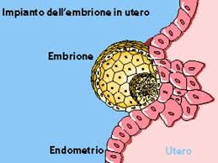
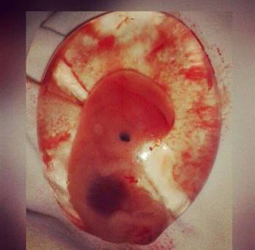
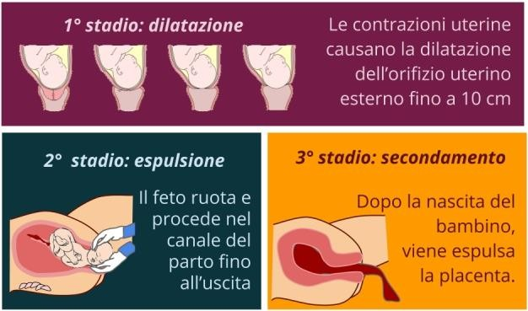
Ghiandole, cellule, organi e ormoni sessuali femminili
Fasi dello sviluppo: embrione - feto - bambino
Parto
Embrione
Feto

Slide 41
Ghiandole, cellule, organi e ormoni sessuali femminili
Le mammelle
La mammella è l’organo per eccellenza per la produzione del latte materno dopo una gravidanza. Ogni mammella presenta una struttura ghiandolare particolare adattata alla funzione dell’allattamento.
Il tessuto ghiandolare, che costituisce la parte funzionale della mammella, ha una struttura ramificata. È formata da grappoli di lobuli (ogni grappolo costituisce un lobo mammaria), collegati al capezzolo da sottili tubi, i dotti lobulari mammari.
I lobuli sono deputati alla produzione del latte (durante l’allattamento quando l’ormone prolattina dà l’impulso per produrlo), i dotti lo trasportano verso il capezzolo; i canali più piccoli confluiscono in dotti più grandi in modo che al capezzolo arrivino 5-10 dotti (dotti galattofori).
La mammella funge da organo bersaglio degli ormoni sessuali e, sotto lo stimolo ormonale, subisce importanti modificazioni nel corso di tutta la vita femminile.
Durante l’adolescenza con la comparsa della prima mestruazione (menarca), inizia un rapido sviluppo mammario che implica soprattutto la crescita dei dotti, mente cominciano a osservarsi i primi abbozzi di lobuli.
Con l’instaurarsi del ciclo mestruale regolare, prosegue la crescita dei dotti, stimolata dagli ormoni estrogeni e inizia lo sviluppo dei lobuli, sotto lo stimolo combinato di estrogeni e progestinici prodotti dopo ciascuna ovulazione.

Slide 42
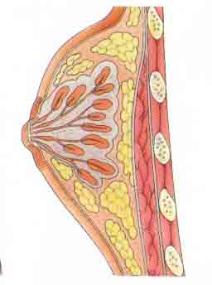
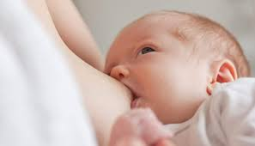
Ghiandole, cellule, organi e ormoni sessuali femminili

Slide 43

Il bambino chiama la mamma e domanda: “Da dove sono venuto? Dove mi hai raccolto?”. La mamma ascolta, piange e sorride mentre stringe al petto il suo bambino: “Eri un desiderio dentro al cuore.
(Rabindranath Tagore)
FINE

